Slide 1
AJUSTE DE CURVAS
Método de mínimos cuadrados

Slide 2
MÍNIMOS CUADRADOS
Se presenta el método para obtener la relación entre datos empiricos , con una minimización de los efectos de la medición de los errores.

Slide 3
MÍNIMOS CUADRADOS
Suponga que el resultado de un proceso involucra medir dos variables relacionadas x, y para obtener una relación desconocida:
y=f(x)

Slide 4
MÍNIMOS CUADRADOS
En el proceso, se escogen varios valores x, esto es: x1, x2, x3, x4,..,xn; y entonces se registra el correspondiente valor de y , y1, y2, y3, y4,..,yn;

Slide 5
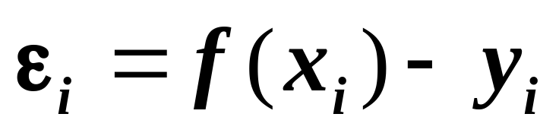
MÍNIMOS CUADRADOS
Las mediciones del error estarán dadas por:
Se desea usar los puntos (x1,y1), (x2,y2),..., (xn,yn); para determinar la relación analítica tan precisa como sea posible.

Slide 6
MÍNIMOS CUADRADOS
Se tomará una función que tome en cuenta los errores ε y que aproxime la función f(x) lo más preciso posible. Considere los siguientes datos:

Slide 7
MÍNIMOS CUADRADOS
X=[1 1.2 1.4 1.6 1.8 2 2.2 2.4 2.6 2.8 3 3.2 3.4 3.6 3.8 4 4.2 4.4 4.6 4.8 5 ];
Y=[-1.945 -1.253 -1.14 -1.087 -0.76 -0.682 -0.424 -0.012 -0.19 0.452 0.337 0.764 0.532 1.073 1.286 1.502 1.582 1.993 2.473 2.503 2.322];

Slide 8
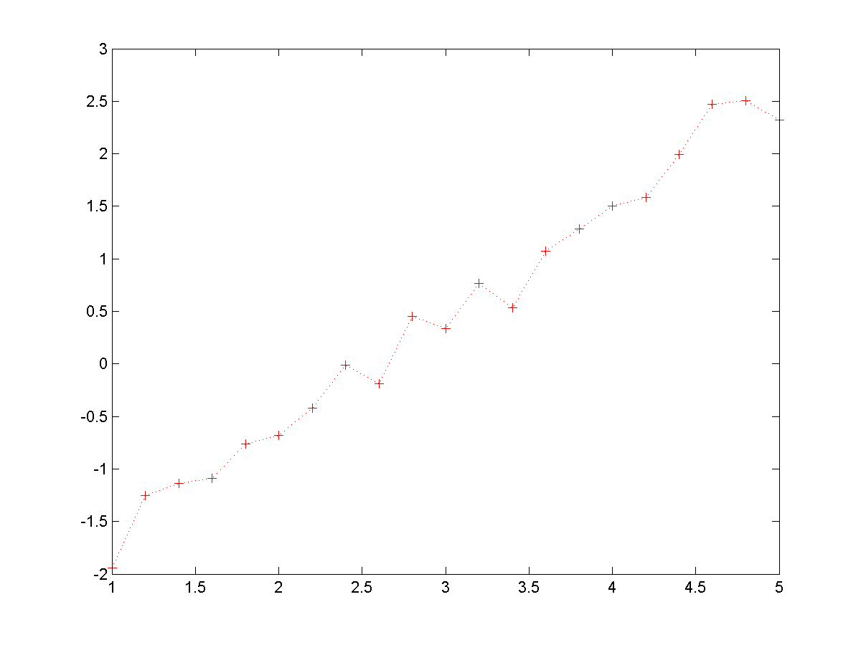
MÍNIMOS CUADRADOS
Cuya gráfica vemos a lado

Slide 9
MÍNIMOS CUADRADOS
De la gráfica podemos suponer que f(x) es un polinomio líneal dado por:
f(x) = mx-b
De este modo el problema ahora se reduce a encontrar los parámetros m y b. Para que la precisión sea mayor debemos suponer algo más acerca de ε

Slide 10
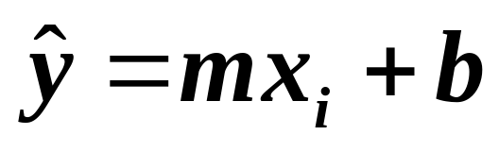
MÍNIMOS CUADRADOS
Debemos suponer que la suma de los cuadrados de los errores se ha mínimizado, esto es que la distancia entre los puntos (xi,yi) y los valores estimados dados por la recta
Son mínimos.

Slide 11
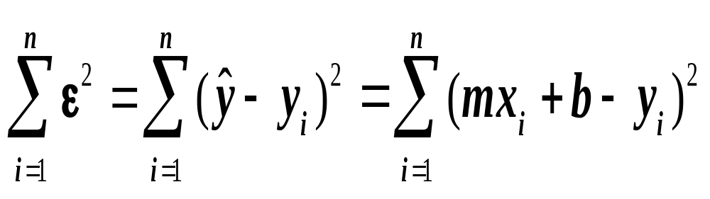
MÍNIMOS CUADRADOS
Así la suma de los cuadrados de los errores es:
Son mínimos.

Slide 12
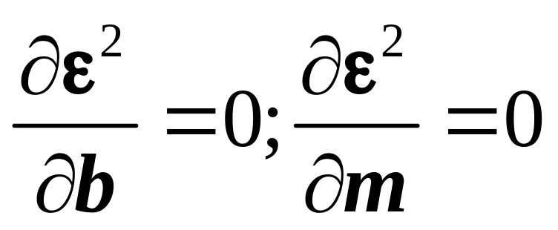
MÍNIMOS CUADRADOS
Esta relación deberá ser derivada parcialmente con respecto a las variables m y b.

Slide 13
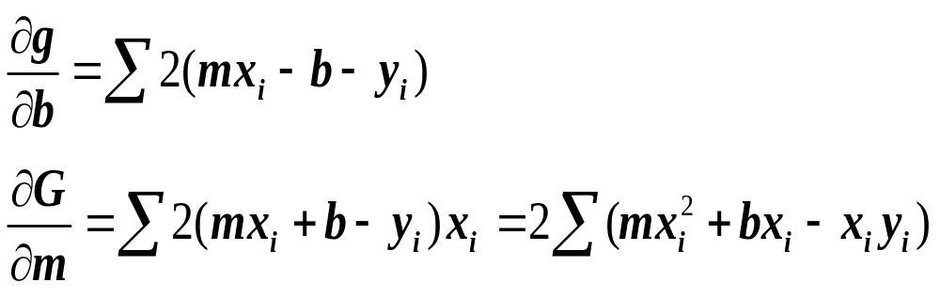
MÍNIMOS CUADRADOS
Resolviendo las ecuaciones obtenemos

Slide 14
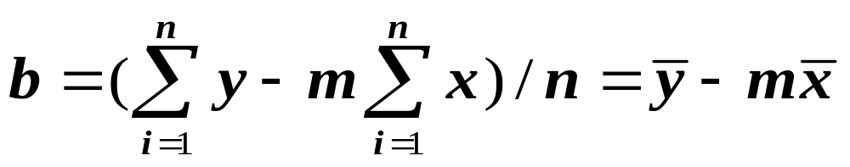
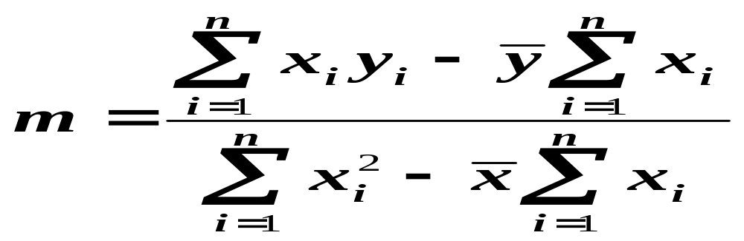
MÍNIMOS CUADRADOS
Que son las ecuaciones normales de mínimos cuadrados.

Slide 15

MÍNIMOS CUADRADOS
Sustituyendo b en la 2a. Ecuación:

Slide 16
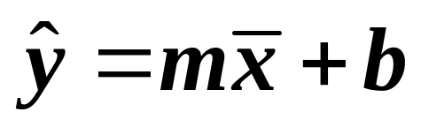
MÍNIMOS CUADRADOS
Una vez calculado el valor de m Sustituyendo para encontrar el valor de b
Es la ecuación de la recta ajustada a los datos.

